Slide 1

Тема:
ИГРУШКА-ПОДРУЖКА своими руками
Пономарёва Юлия
2А класс
МБОУ «СОШ №6»

Slide 2
Загадка
Всегда послушна,
Но с ней не скучно.
Платья носит,
Есть, пить не просит.

Slide 3
Цель:
изготовить куклу своими руками
Задачи:
познакомиться с техникой шитья кукол;
подготовить необходимые материалы;
сшить куклу.

Slide 4
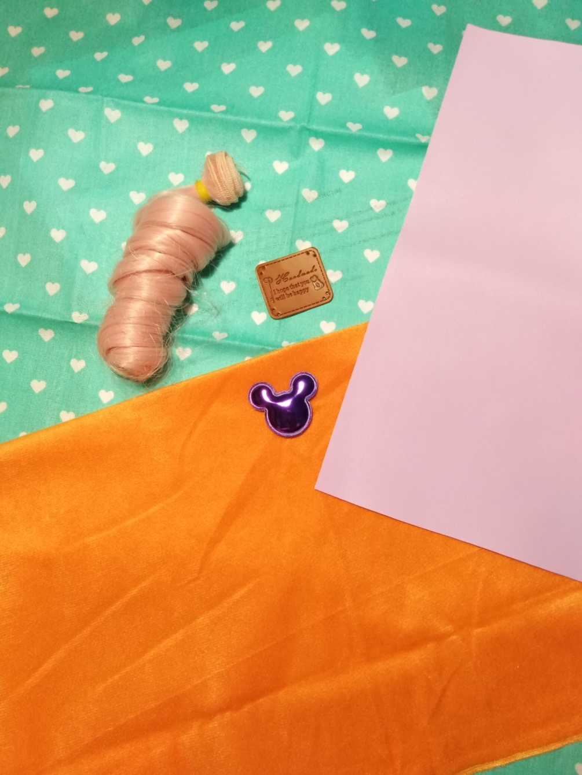
Необходимые материалы:
260 р.
синтепон
ткань флис
пряжа
волосы – 260 р.
декор (украшения) – 40 р.
ткань для одежды – 260 р.
кож.заменитель – 70 р.
Всего 630 р.
40 р.
70 р.
260 р.+

Slide 5
Этапы работы:
изготовление куклы
создание комплекта одежды для куклы

Slide 6
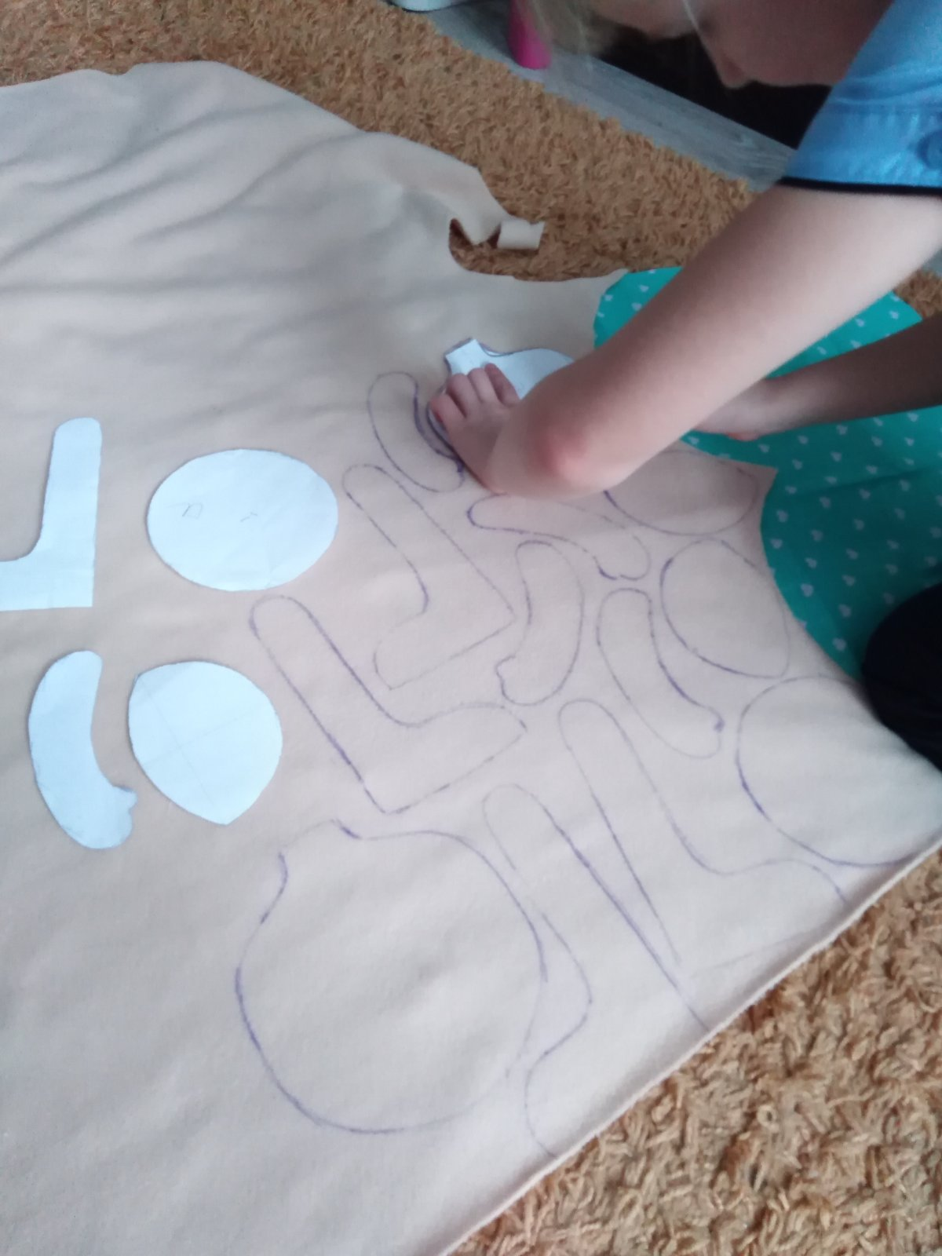
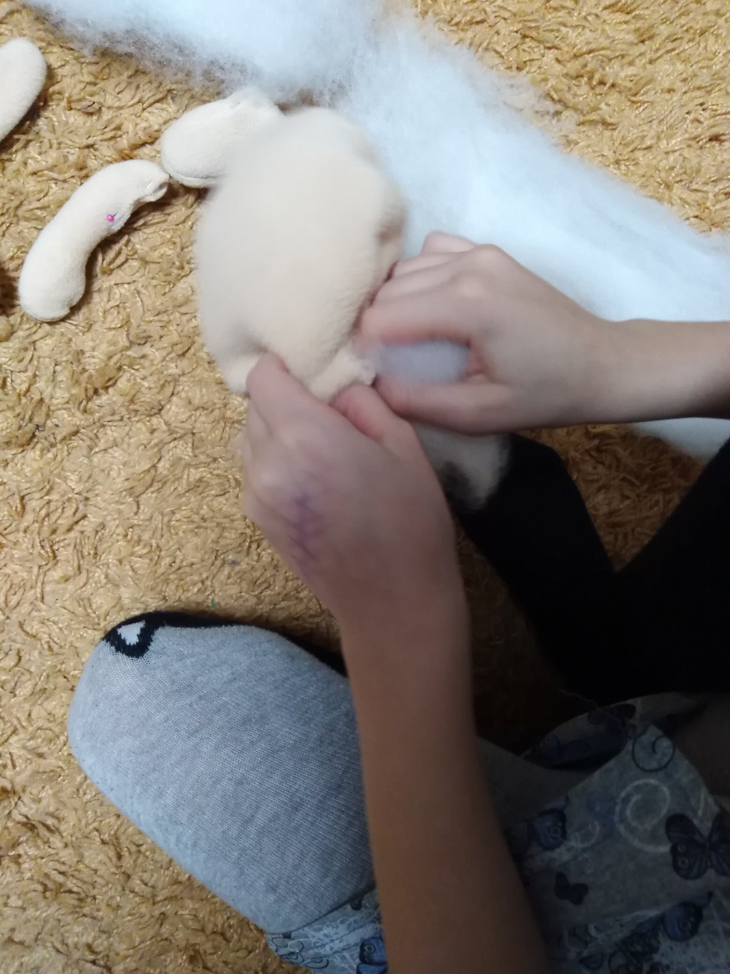
Выполнение проекта

Slide 7
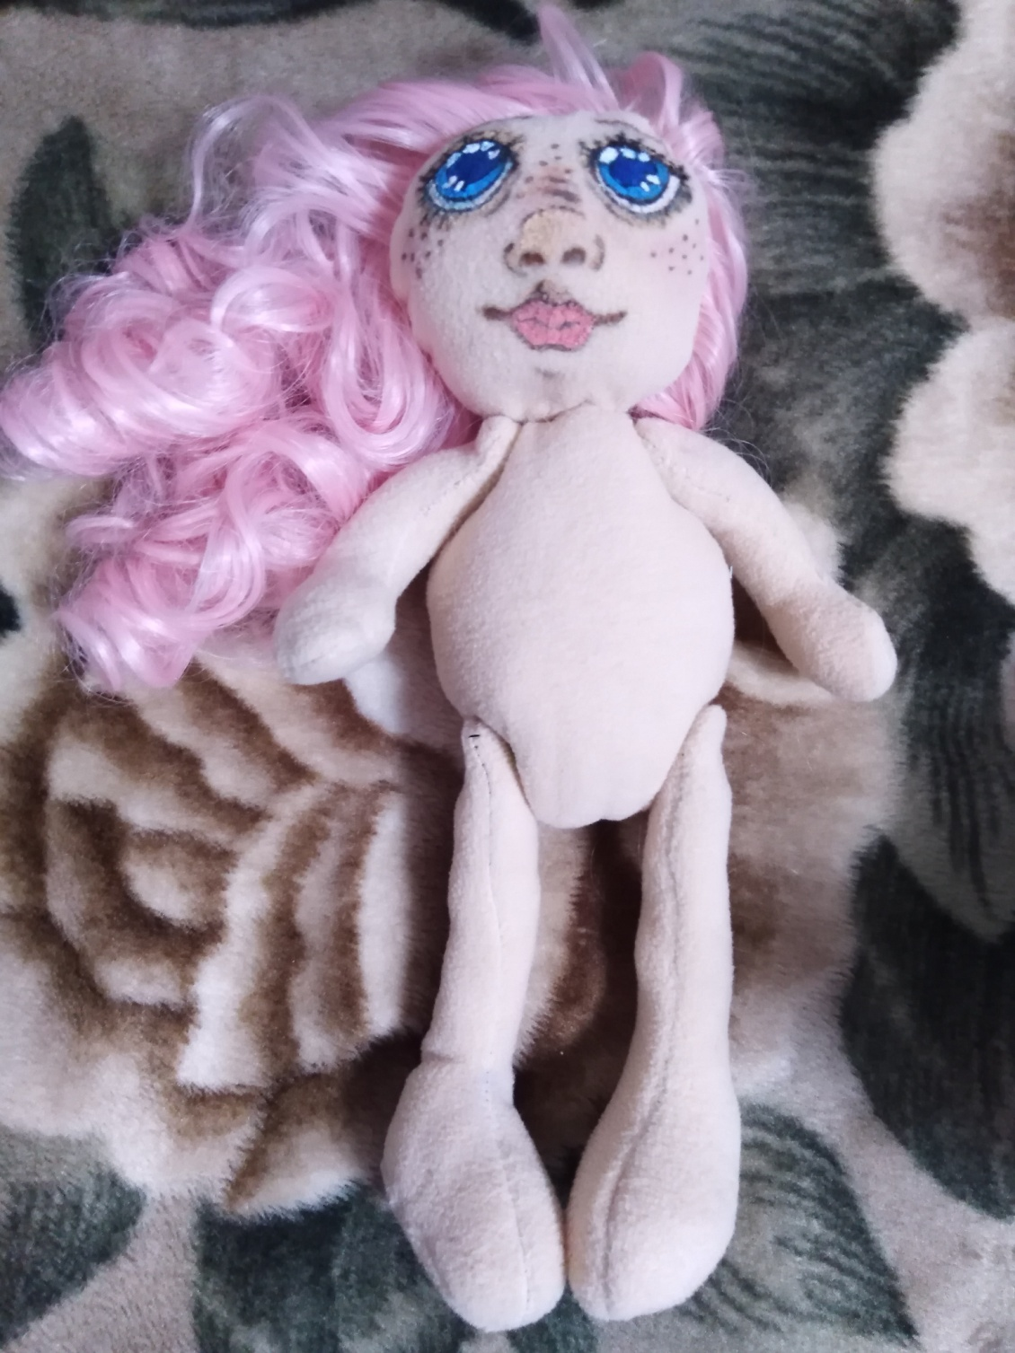
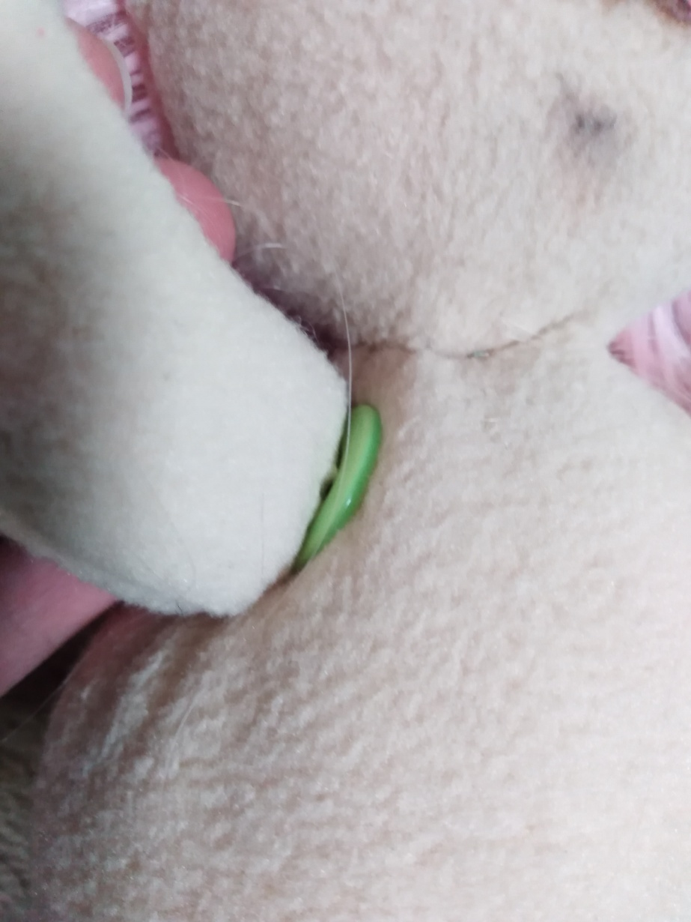

Slide 8
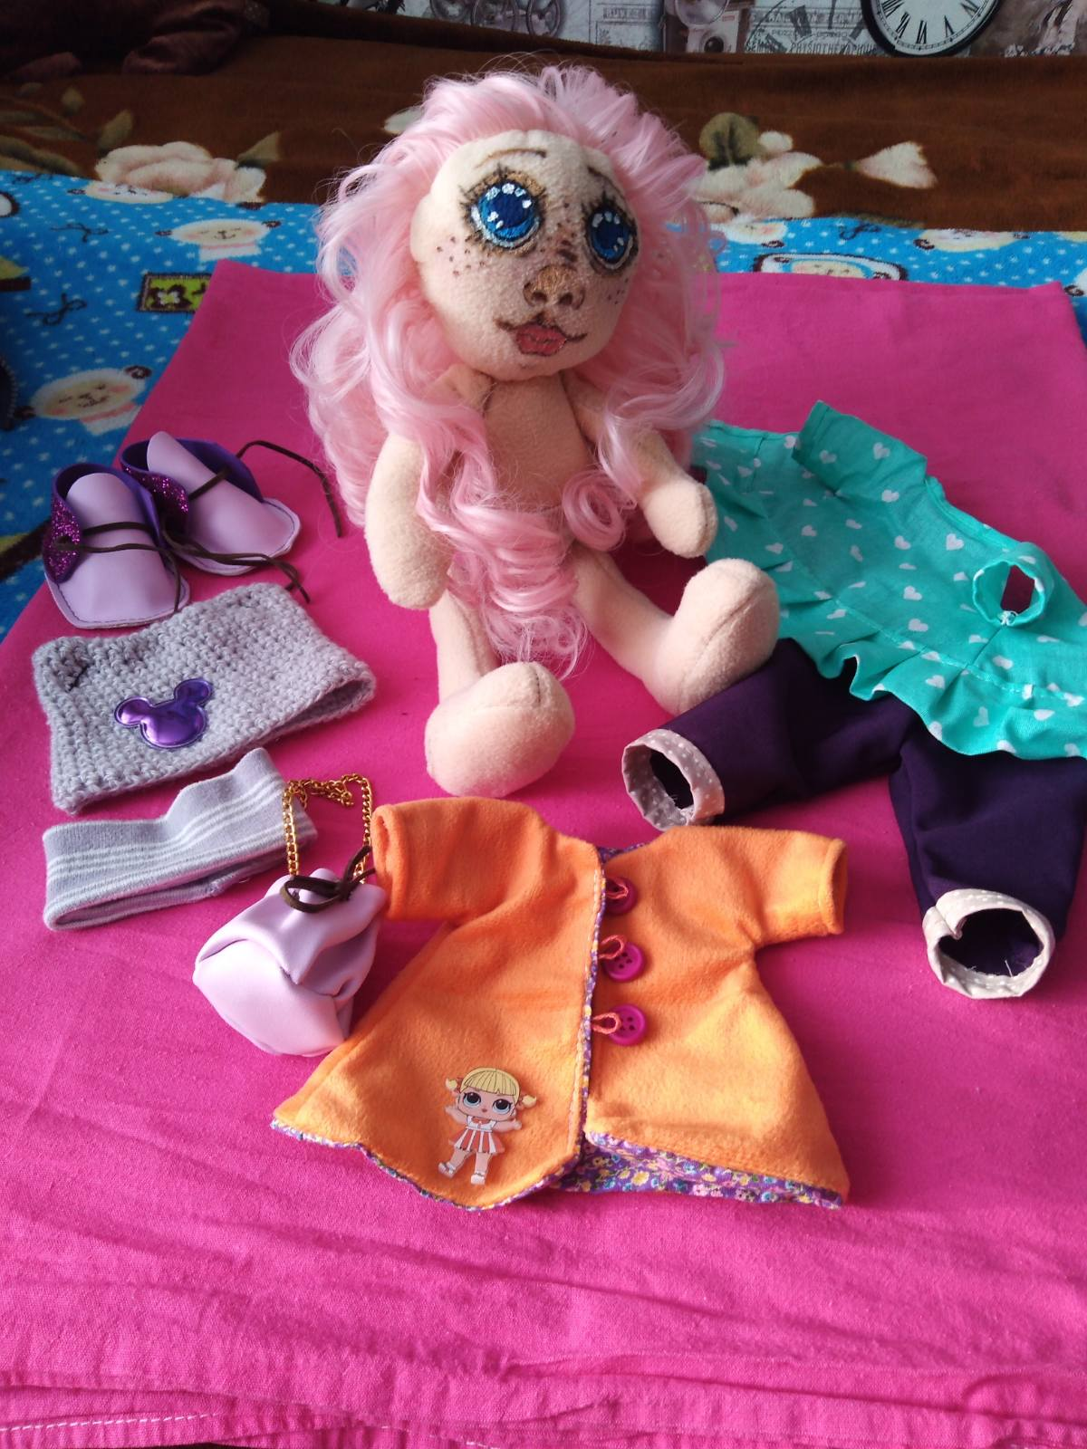

Slide 9
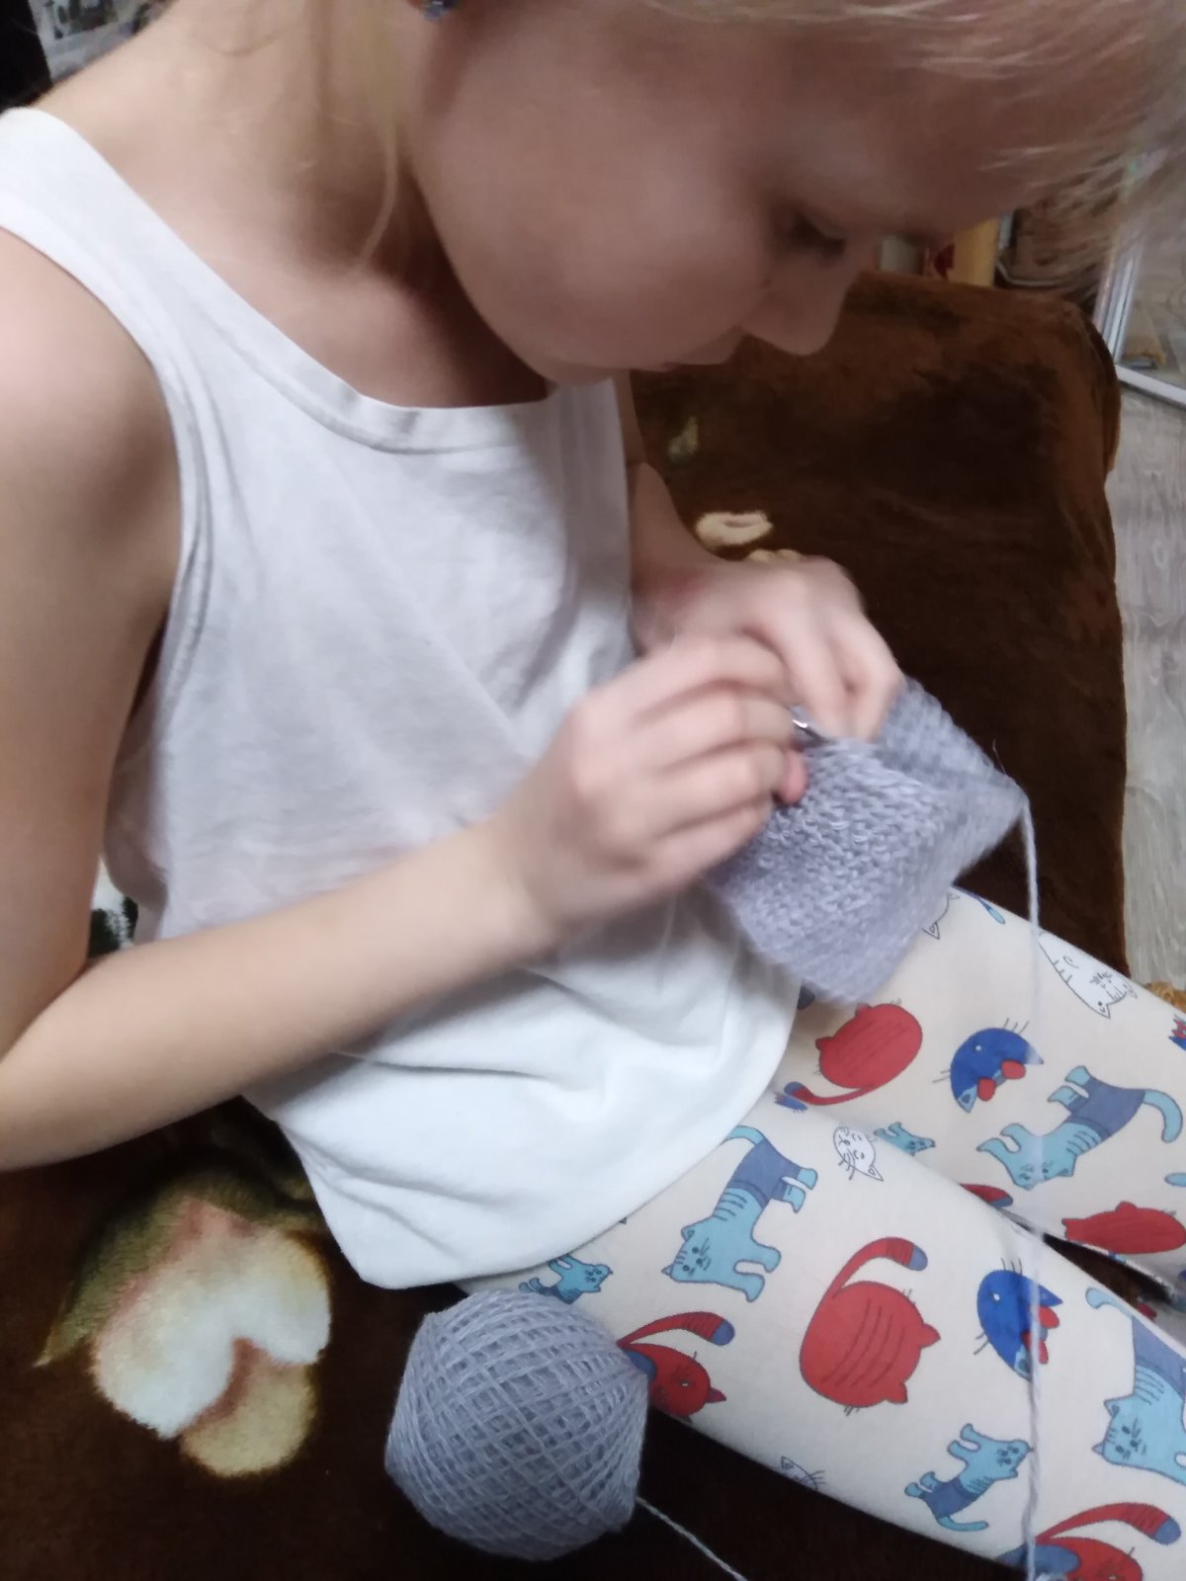
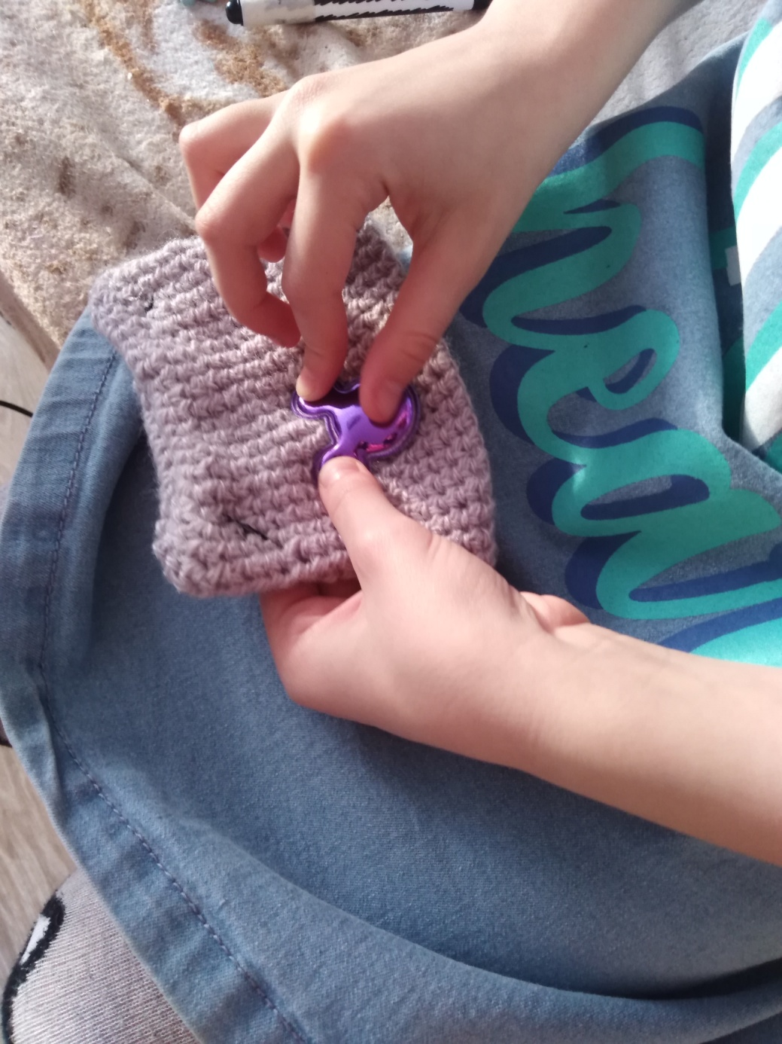

Slide 10
